Slide 1
Riksbankens penningpolitik
28 april 2020

Slide 2

Världen i synkroniserad kris
Restriktioner för att dämpa spridningen av coronaviruset har
kraftigt bromsat upp aktiviteten i globala ekonomin
Restriktioner och osäkerhet hur länge restriktionerna varar
Både produktion och efterfrågan faller
Hela världen drabbas samtidigt

Slide 3

Krisen förvärras om finansmarknaderna inte fungerar
Osäkerheten kring krisen har lett till kraftiga rörelser på finansmarknaderna
Svårare och dyrare att finansiera sig på finansmarknaderna
Stramas kreditgivningen åt riskerar krisen förvärras

Slide 4
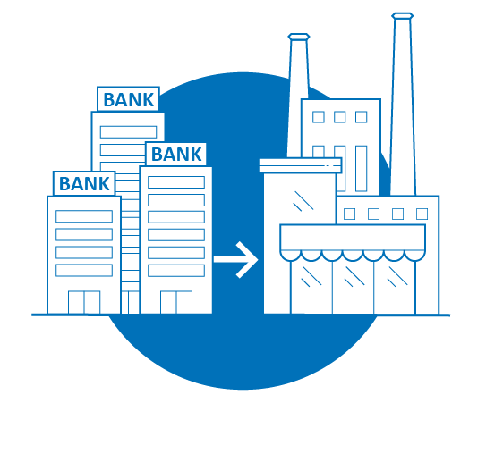

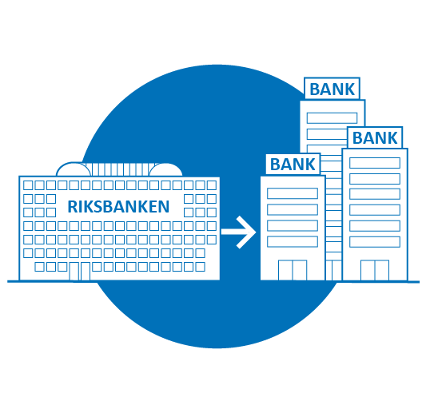

Omfattande åtgärder för att hålla nere räntor och underlätta kreditförsörjningen
Bankerna kan låna hos
Riksbanken för vidareutlåning
till företagen
500 mdr
Köp av stats-, bostads-, kommunobligationer och företagspapper
300 mdr
Ökat tillgången
till säkra och likvida tillgångar
Obegränsat
Lån i
amerikanska
dollar
60 mdr USD

Slide 5
Ränteuppgången har dämpats
Räntor på 5-åriga obligationer, procent
Källor: Macrobond och Riksbanken

Slide 6
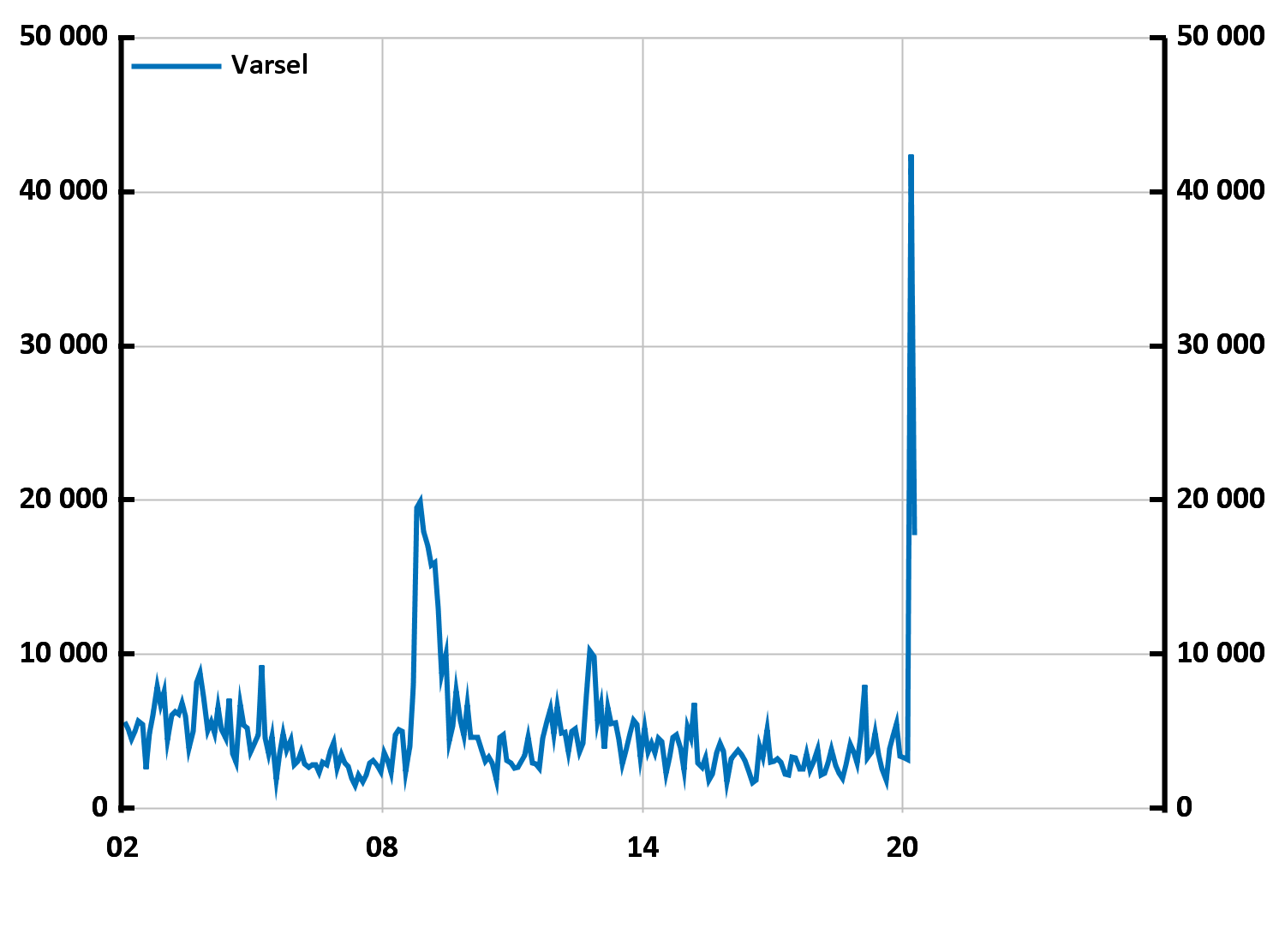
Djup och snabb nedgång i svensk ekonomi
Kraftig inbromsning i ekonomin
Tydliga spår på arbetsmarknaden
Årlig procentuell förändring (dagsdata) resp. antal per månad
Källor: Caspeco, Arbetsförmedlingen, SCB och Riksbanken

Slide 7
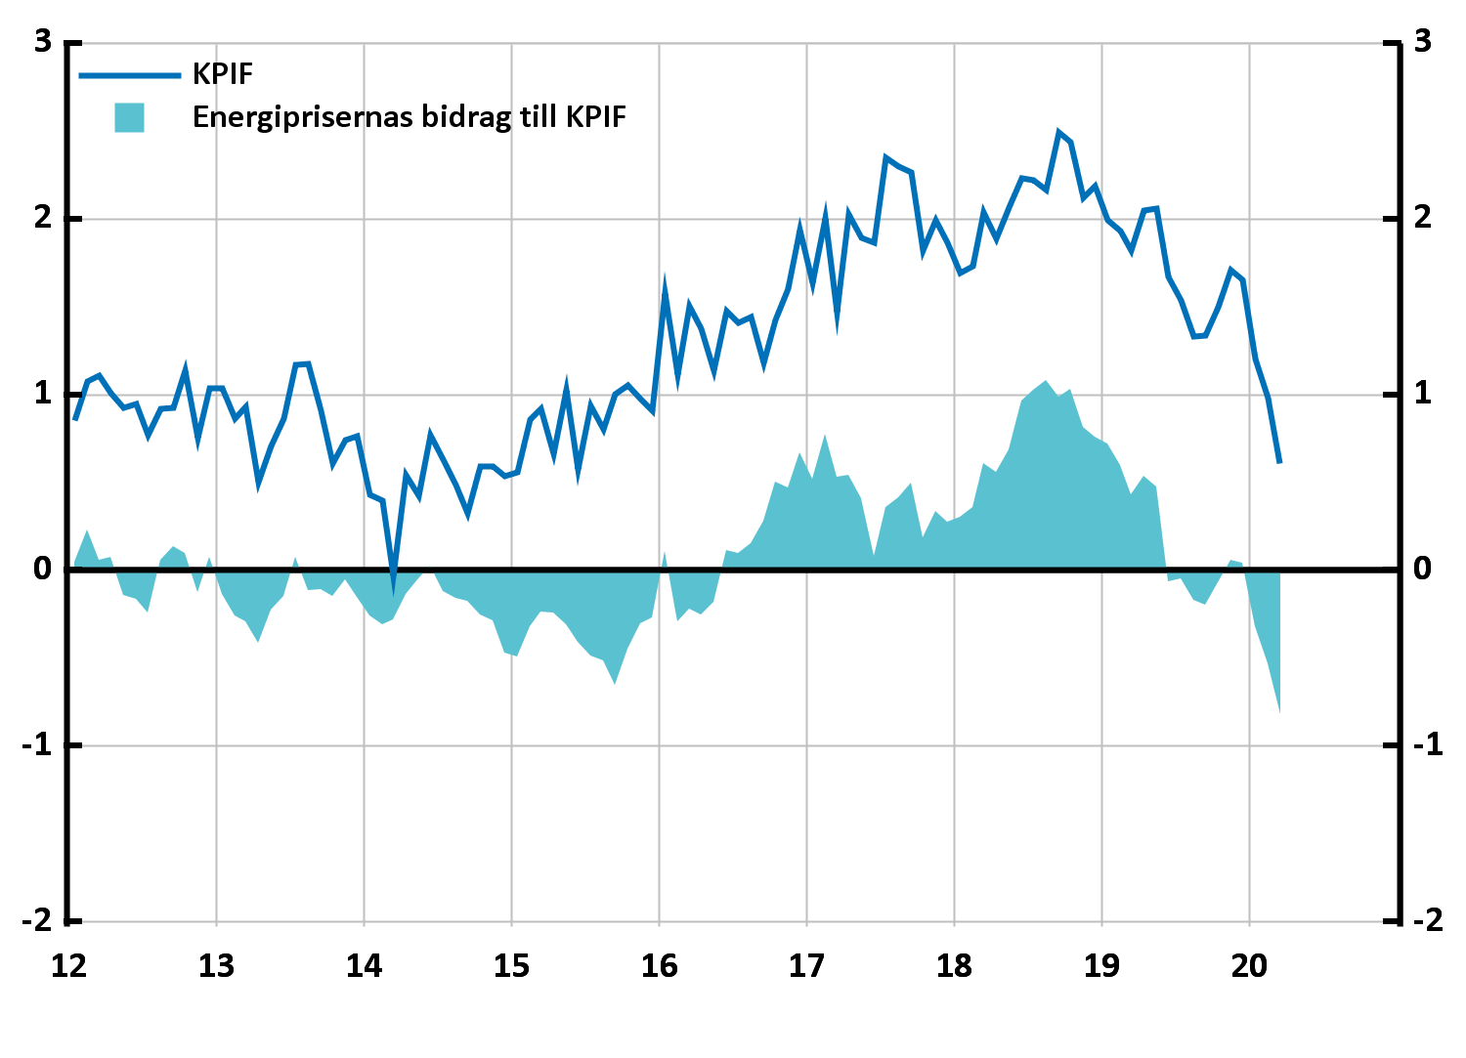
Fallande energipriser bidrar till låg inflation i år
Årlig procentuell förändring respektive procentenheter. Energiprisernas bidrag till KPIF är i prognosen beräknat som årlig procentuell förändring i energipriserna multiplicerat med deras nuvarande vikt i KPIF.
Källor: SCB och Riksbanken

Slide 8
Krisen kan påverka inflationen på olika sätt
Inflationsstatistiken extra osäker just nu
Störningar i produktion och leveranser kan ge oväntade prisrörelser på kort sikt
Efterfrågan lägre, men även utbudet
Årlig procentuell förändring. Internetdata avser priser på frukt och grönt som kan handlas online och är genomsnitt av dagliga prisobservationer fram till 21 april. Bensinpris är genomsnitt av dagliga prisobservationer fram till 27 april.
Källor: Macrobond och Riksbanken

Slide 9
Synnerligen osäkert läge
Ekonomiska utvecklingen beror på en rad faktorer som är genuint osäkra
Hur länge begränsas samhället av åtgärder för att dämpa smittspridningen?
Hur agerar hushåll och företag?
Hur ser spridning och återhämtning ut omvärlden?

Slide 10
Stor osäkerhet om hur djup och långvarig nedgången i ekonomin blir
Stort fall i svensk BNP i år
Snabbt försämrad arbetsmarknad
Index 2019 kv4 = 100 resp. procent av arbetskraften
Källor: SCB och Riksbanken

Slide 11
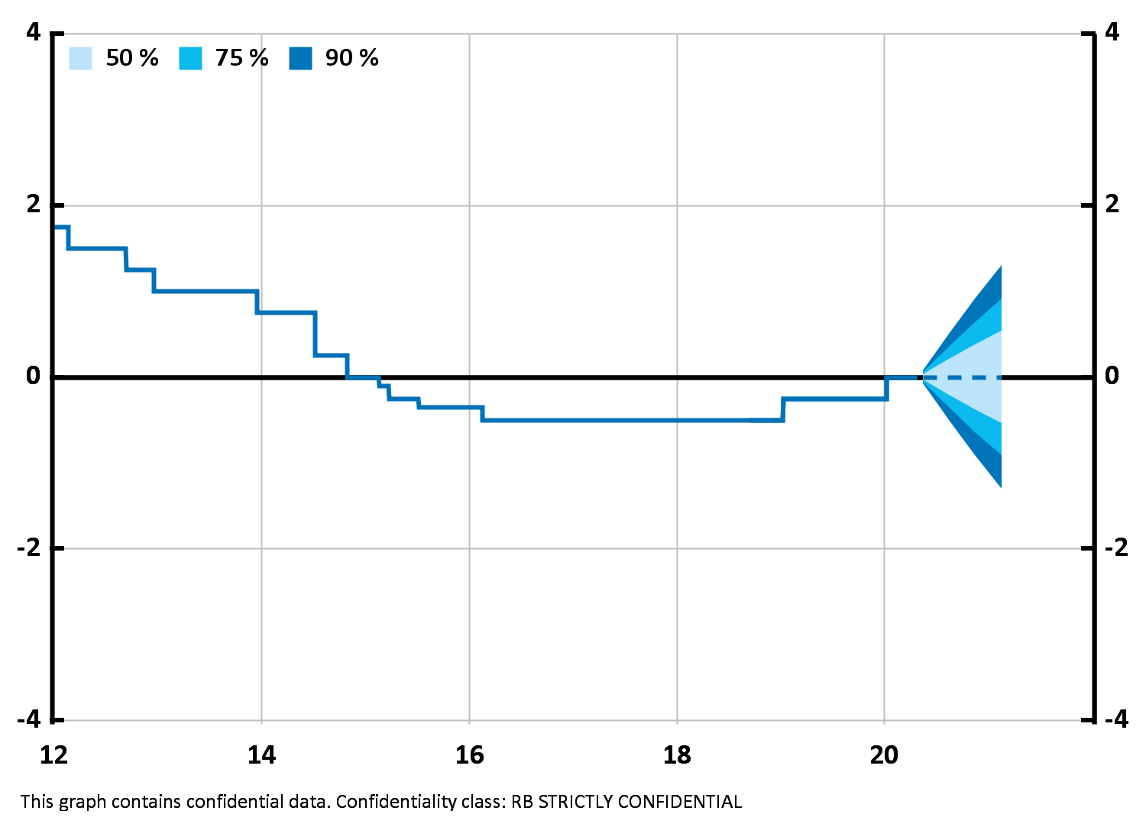

Lågt ränteläge och omfattande likviditet ger stöd till svensk ekonomi
Kraftigt ökad balansräkning
Låg reporänta
Senare i år vid maxutnyttjande
Miljarder kronor respektive procent
Källa: Riksbanken

Slide 12

Viktigt samspel mellan olika politikområden
Historiskt omfattande ekonomisk politiska åtgärder för att mildra konsekvenserna av pandemin
  Finanspolitiken ger riktade stöd åt hushåll och företag
  Penningpolitiken underlättar kreditförsörjningen i ekonomin
  FI:s och RGK:s åtgärder ökar bankernas möjlighet att ge lån
  Riksbanken är redo att göra mer om det behövs, när det behövs

